Slide 1
Гласные е – и в безударных личных окончаниях глаголов Глаголы – исключения 4 класс УМК «Планета знаний»
Учитель
Лебедева Марина Анатольевна

Slide 2
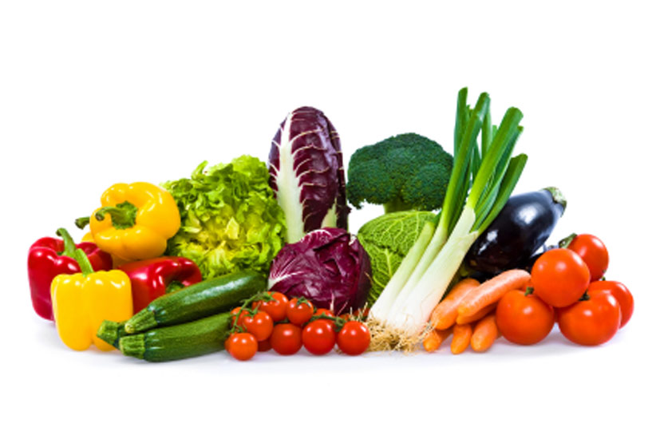

Slide 3
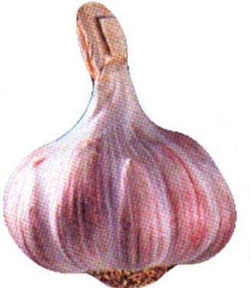
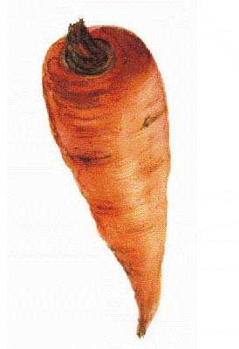
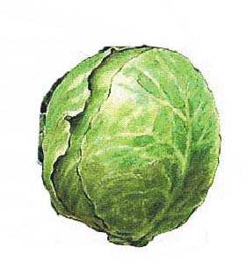
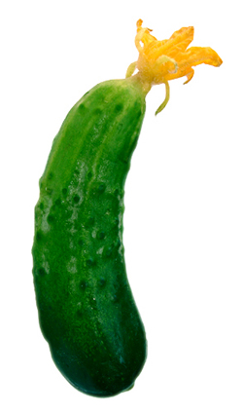
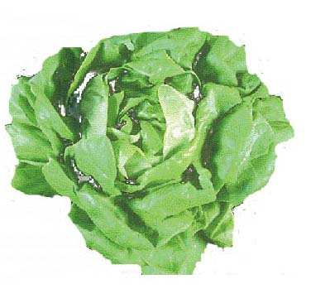
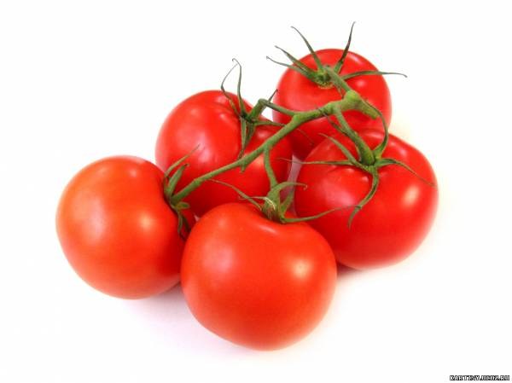

Slide 4
кар-то́-фель
Существительное, неодушевлённое, мужской род, 2-е склонение; формы мн. ч. не используются.
Корень: -картофел-.
Значение
ботан. многолетние клубненосное растение семейства паслёновых
корнеплоды картофеля , клубни, употребляемые в пищу
Синонимы
картошка (разг.), паслён клубненосный, земляное яблоко (устар.)
картофелина, картошина
Родственные слова
уменьш.-ласк. формы: картошечка
пр. существительные: картофелина, картошка
прилагательные: картофельный

Slide 5
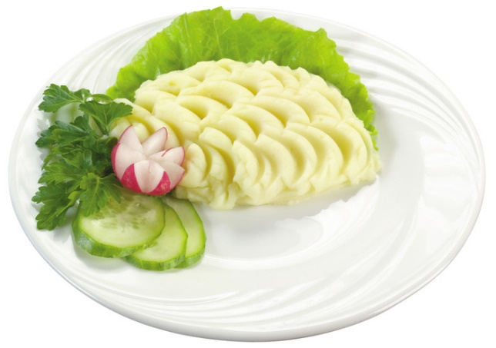
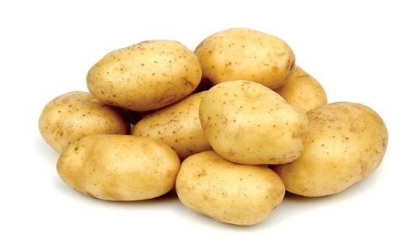
Без картошки жить на свете Очень даже грустно, дети. Выручает нас всегда Эта скромная еда: И в пюрешке, и в мундирах, В первых блюдах, и в гарнирах, И вареной, и печеной, И хрустящей, и толченой. Про нее сказать не грех, Что картошка лучше всех!

Slide 6
Работать – работает, строить – строит, лечить – лечит, обидеть – обидит, вязать – вяжет, пилить – пилит, мыть – моет, вертеть – вертит, шептать – шепчет, гнать – гонит, любить – любит, смотреть – смотрит.

Slide 7
ГЛАГОЛЫ – ИСКЛЮЧЕНИЯ
гнать, держать, смотреть, видеть, дышать, слышать, ненавидеть, зависеть, вертеть, обидеть, терпеть

